Slide 1
บทบาทของการวิจารณ์ ในวัฒนธรรมดนตรี
เจตนา นาควัชระ

Slide 2
มโนทัศน์หลัก
เกี่ยวกับการวิจารณ์

Slide 4
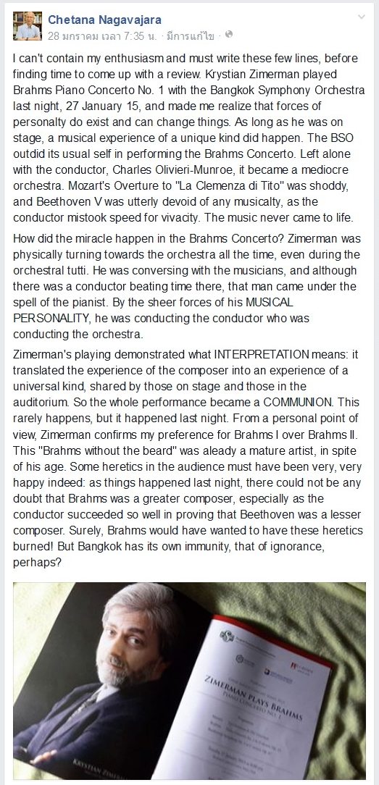

Slide 5
Beethoven: Symphony No. 5
(Thielemann)

Slide 6
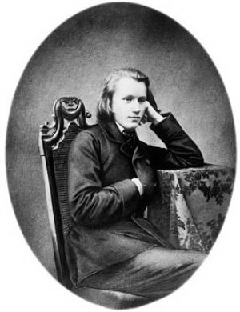
Johannes Brahms

Slide 7
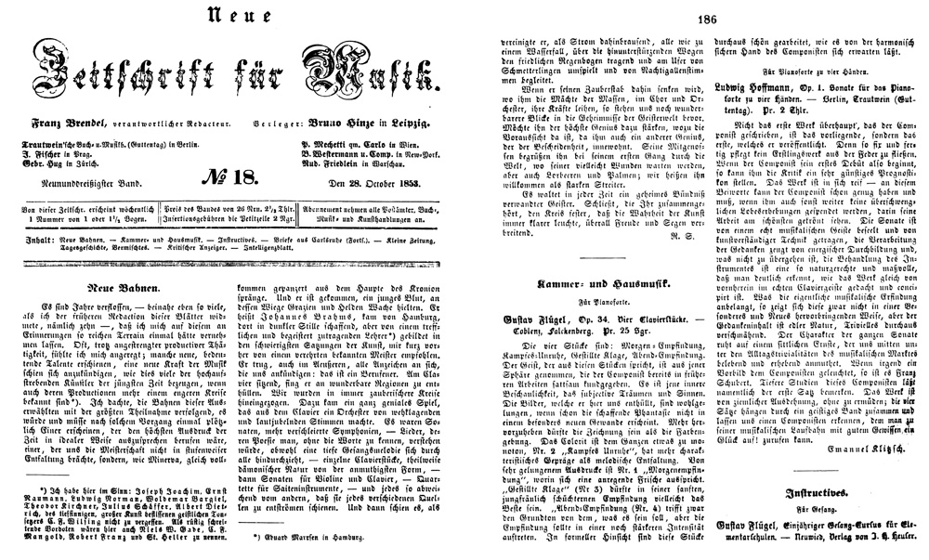

Slide 9
Brahms: Piano Concerto No. 2 (Barenboim)

Slide 10
Brahms: Piano Concerto No. 2 (Zimerman)

Slide 11
Brahms: Symphony No. 3
(Abbado)

Slide 12
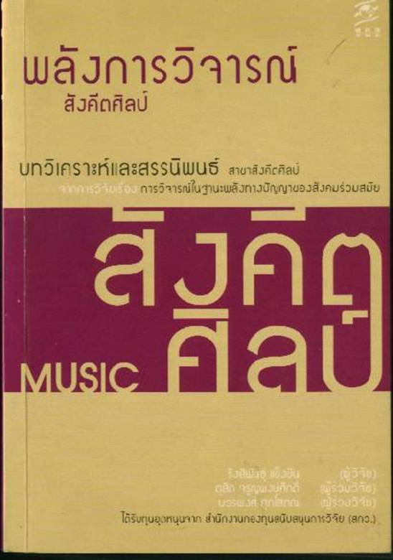

Slide 14
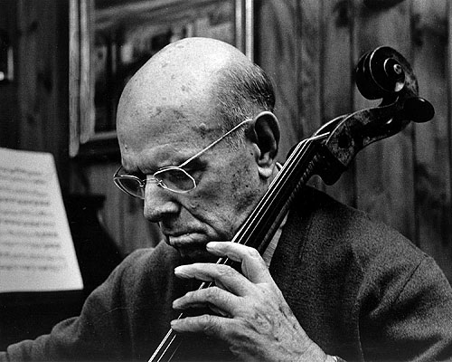
Pablo Casals

Slide 15
ไอแซค สเติร์น วิจารณ์ พาโบล คาซาลส์

Slide 17
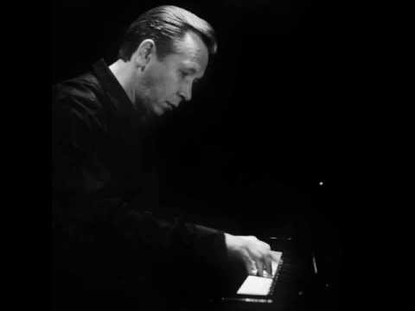
Mikhaïl Pletnev

Slide 18
สุดยอดของดนตรีคือการสูญสลายของอัตตา: ว่าด้วยการแสดงเปียโนของ มิคาอิล เพลทเนฟ

Slide 19
Menuhin in Moscow 1945
Wieniawsky: Scherzo
tarantelle (live)

Slide 20
Menuhin: from The Violin of the Century
Wieniawsky: Scherzo
tarantelle (film)

Slide 22
วงเยื่อไม้

Slide 23
“เยื่อไม้” มิติใหม่ของเพลงสุนทราภรณ์

Slide 25
รัชกาลที่ ๓ ทรงวิจารณ์เพื่อน
…อย่าพิกลจริตให้ผิดผัน เคร่าครองชีวันไว้ดีกว่า
ยังกำดัดสันทัดยุพานพา ทั้งสักรวาก็ดีปรีชาชาญ
แล้วแหลมหลักในลักษณกลเลศ รู้จบไตรเพททหารหาญ
รู้มากมักได้ยากทรมาน สดับสารนึกน่าจะปรานี
แต่งตอบจะประกอบให้หายหลง อย่าพะวงในสัมผัสทั้งสี่
กลิ่นเสียงรูปรสวาที กระยาหารอันมีโอชารส
อีกทั้งดุริยางคดนตรี ทั้งนี้ให้พร่ำจำอด
จะเสียตัวก็เพราะกลั้วรักรส เป็นเบื้องบทเร้าราคราคี
อย่าใหลหลงพะวงว่าสิ่งสุข คือกองทุกข์ใหญ่ไม่เอาตัวหนี
เพราะเมตตาจึ่งช่วยว่าให้ดีดี อย่าจู้จี้ให้พลอยรำคาญเอยฯ

Slide 26
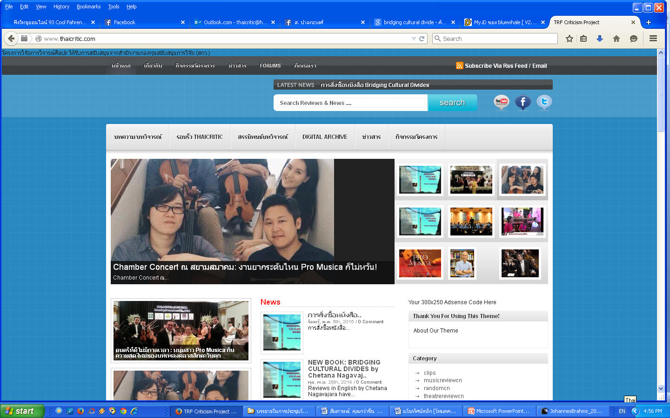
www.thaicritic.com

